Slide 1

Мовний путівник
Важко уявити собі успішну трудову діяльність без оволодіння словом.
І.Вихованець

Slide 2
Етикетні форми
Вітання: доброго ранку
добрий день / добридень
добрий вечір / добривечір
Вітаємо з передсвятом ( І.Вихованець)
з прийдешнім святом
Вибачення: прошу вибачення
перепрошую
вибачте мені
кому?
пробачте адміністраторові
Неправильно: вибачте мене, вибачаюся

Slide 3

Фрази на щодень
Перебіг заняття
запишіть дату (не число) в зошиті
розгорніть зошит, підручник; перегорніть сторінку
пóзначки робіть на берегах ( допустимо на полях)
ставимо запитання, але вирішуємо питання (проблему)
не використовуйте білило (а не коректор)
завдання, вправу виконуємо
задачу розв’язуємо
руку охочі відповідати підносять
рейтинг піднімаємо

Slide 4
Фрази на щодень
у розділі йдеться про ( мови не йде).
ця тема складна ( не дана).
усі охочі можуть взяти участь.
заяву, протокол, резюме, звіт складають (не пишуть).
підсумки заняття підбивають; підсумовують заняття.
думки збігаються (не співпадають).
результати досліджень зіставляємо( не порівнюємо)
для роботи у групи об’єднуємося ( не ділимося на групи).
наявні засоби навчання, а присутність членів колективу обов’язкова.
покликаємося на статтю, першоджерело (не посилаємося).
покликання (не посилання)
здобуваємо освіту, перемогу
набуваємо знань, умінь, досвіду
Опрацьовуйте параграф восьмий (не вісім) на сторінці сто шостій (не сто шість), виконайте вправу шістнадцяту.
Приклади добираємо, підбираємо розкидані речі, обираємо друзів або майбутню професію,
(надаємо перевагу)
вибираємо діалектизми з тексту, одяг у магазині.
(знаходимо, відокремлюємо)

Slide 5
Фрази на щодень
помилки трапляються, але ми їх уникаємо
запобігаємо (чому?) помилкам
друзі зустрічаються
наводять приклад, докази, аргументи
відповідь правильна
зауваження слушне
інформація стане в пригоді (знадобиться)
повідомте при нагоді ( зручні обставини); випала нагода зустрітися
не гайте часу, не марнуйте жодної хвилини

Slide 6

Наголошуйте правильно
адже́ валови́й ветерина́рія
ані́ж надли́шок надли́шковий
вида́ння дужки́ зру́чний ри́нковий визна́ння завдо́вжки
кори́сний фі́рмовий вимо́ва завши́ршки котри́й цінни́к
вимо́га мно́жник ра́зом ма́ркетинговий ви́падок дробови́й
обіця́нка при́писка ви́правдання
ге́тьман дефі́с мере́жа
гетьма́нство гетьма́нський добу́ток
допі́зна асиметрі́я
Це де́щиця з того, що потрібно запам’ятати

Slide 7
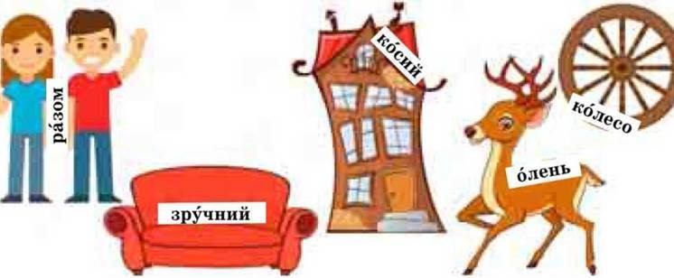
Подвійний наголос
Алфа́віт –алфаві́т
на́клейка –накле́йка
по́ми́лка з погляду сучасної норми рекомендовано по́милка
прийнятий варіант поми́лка
за́вжди – завжди́ та́кож – тако́ж
пе́рвісний – перві́сний допові́дач - доповіда́ч
Словорозрізнювальний наголос
бро́ня на квиток (документ про закріплення) – бро́ня́ танка ( захисна обшивка)
економічна ви́года (користь) - квартира з усіма виго́дами (зручність)
госпо́дарський син ( від господар) – господа́рський розрахунок (від господарство, тбто виробничий)

Slide 8
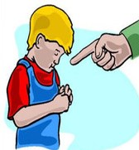
Особливості вживання дієслів наказового способу
Ви:
визначити – визначте граматичну основу
вимовити – вимовте правильно
висловити – висловте думку
продовжити – продовжте речення
завершити – заверште судження
Ми: ознайомтесь із матеріалом
працюймо Неправильно говорити:
закінчуймо давайте відпочинемо
згадаймо давайте напишемо
ходімо пішли на перерву

Slide 9
Культура вживання прийменників
звертаємося по допомогу, але порахували за допомогою калькулятора
виписати з підручника, але підручник історії України
заходи щодо покращення умов праці – заходи для покращення умов праці
за потреби скористайтеся словником – у разі потреби скористайтеся словником
згідно з розпорядженням директора – відповідно до чинної програми з предмета
упродовж, протягом семестру
наприкінці сесії подати пропозиції щодо….
незважаючи на поради – попри поради, а розповідав не дивлячись у вічі
з огляду на рішення педради ( а не виходячи з рішення)
виконаю за умови, за підтримки викладача, за сприяння ( не при умові….)

